Slide 1



Slide 2

一、制图控件介绍
二、3D控件介绍
三、框架控件介绍
四、控件使用实例

Slide 3
ArcGIS控件通过两种方式建立应用程序，其一， ArcGIS控件可以嵌入到现有的应用程序中以增强制图功能；其二， ArcGIS控件可用于创建新的独立应用程序。

Slide 4
制图控件介绍
制图控件，如MapControl、PageLayoutControl，其中MapControl控件主要用于地理数据的显示和分析， PageLayoutControl用于生成一幅成品地图。

Slide 5
制图控件介绍
1、地图控件
MapControl控件封装了Map对象，并提供了其他的属性、方法和事件，用于管理控件的外观、显示属性和地图属性，管理、添加数据图层，装载地图文档，显示、绘制跟踪图层。

Slide 6
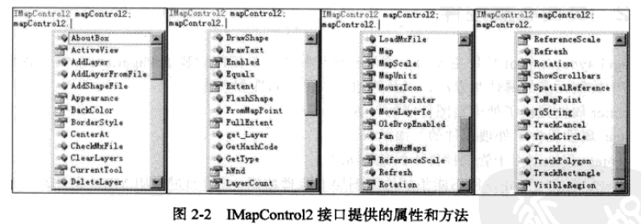
MapControl控件实现的主要接口有IMapControlDefault、IMapControl2、IMapControl3、IMapControlEvents2等。
IMapControlDefault接口是地图控件缺省接口。
IMapControl2接口提供了一系列的属性和方法，如设置控件外观，设置Map对象或控件的显示属性，添加和管理数据图层、地图文档，在控件上绘制图形和返回几何对象等。

Slide 7
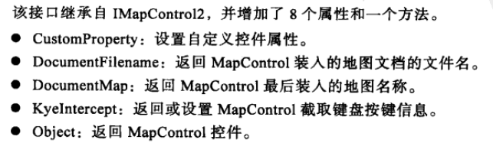
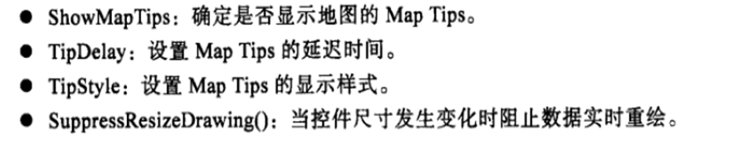
③ IMapControl3接口

Slide 8
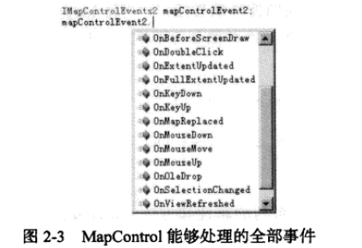
④ IMapControlEvents2接口
IMapControlEvents2定义了MapControl能够处理的全部事件，如图所示。其中OnBeforeScreenDraw事件是屏幕绘制前触发的事件。OnViewRefreshed是视频刷新触发事件。

Slide 9
制图控件介绍
2、页面布局控件
PageLayoutControl控件主要用于页面布局与制图。该控件封装了PageLayout类，提供了布局视图中控制元素的属性和方法，以及其他的事件、属性和方法。
Printer属性提供了处理地图打印的设置。
Page属性提供了处理控件的页面效果。
Element属性则用于管理控件中的地图元素。
PageLayoutControl控件不能添加地图图层或地理数据，必须通过使用MXD文件来加载需要处理的数据。

Slide 10
3D控件介绍
SceneControl和GlobeControl都是嵌入式的开发组件，通过开发环境增加到窗体中或者对话框中，它们都提供了设置属性，并且能直接点控件来增加功能。
3D控件主要用到两个类：3DAnalyst和GlobeCore。

Slide 11
3D控件介绍
3DAnalyst类
包含了3D scenes的对象，也包含了ArcGlobe应用程序运用的类库。
GlobeCore类
是ArcGlobe应用程序主要运用的类库，同时进行基于global数据的ArcGIS 3D分析。

Slide 12
3D控件介绍
（1）场景控件——SceneControl
SceneControl是一个高性能的嵌入式的开发组件，提供给开发者建立和扩展Scene程序。控件SceneControl相当于ArcScene Desktop应用程序中的3D视图，并且提供了显示和增加控件数据到3D的方法等。

Slide 13
3D控件介绍
（2）Globe控件
GlobeControl是一个高性能的嵌入式的开发组件，提供给开发者建立和扩展ArcGlobe程序。 GlobeControl显示 3D视图，并能提供全球表现的位置，而且是基于3D数据。 GlobeControl控件对应于ArcGlobe桌面应用程序的三维视图。

Slide 14
框架控件介绍
1、图层树控件--TOCControl
TOCControl 是用来管理图层的可见性和标签的编辑。
TOCControl需要一个“伙伴控件”， “伙伴控件”可以是MapControl、PageLayoutControl、SceneControl或GlobeControl。
“伙伴控件”可以通过TOCControl属性页设置，或者用SetBuddyControl方法通过编程设置。
TOCControl用“伙伴控件”来显示其地图、图层和符号体系内容的一个交互树视图。

Slide 15
框架控件介绍
2、工具栏控件—ToolbarControl
ToolbarControl要与一个“伙伴控件”协同工作，通过ToolbarControl属性页设置，或者用SetBuddyControl方法通过编程设置。

Slide 16
控件使用实例
1、地图加载、保存
在VS2010中创建一个Windows应用程序项目，命名为“lesson1”，开发语言选C#。
在左边的工具箱中选择“LicenseControl”控件，拖放到默认的“Form1”窗体上。
用同样方法在窗体上添加“MapControl”控件，在窗体上放置两个按钮控件“button1”、“button2”，修改按钮控件文本如图所示。

Slide 17
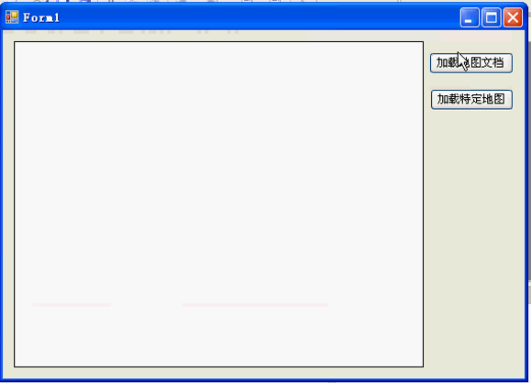

Slide 18
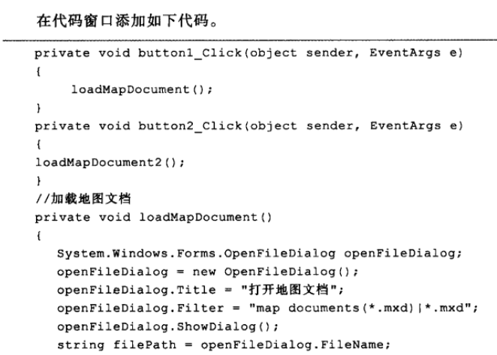

Slide 19

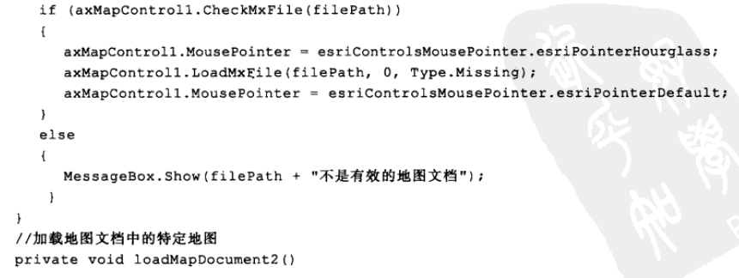

Slide 20
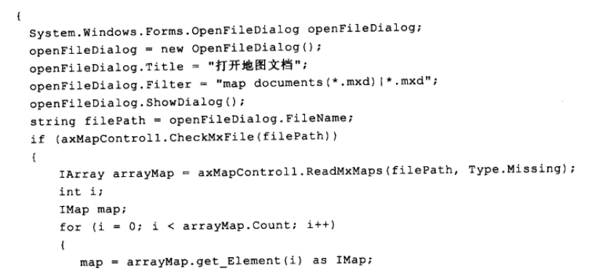

Slide 21
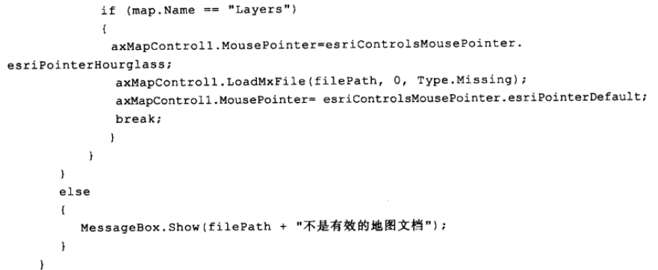

Slide 22
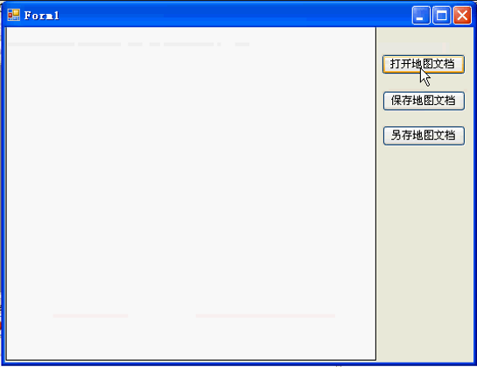
控件使用实例
创建一个新Windows应用程序项目，命名为“lesson2”。
在左边工具箱中拖放 “MapControl”控件到窗体上，在窗体上放置3个按钮控件“button1”、“button2”、 “button3” ，修改按钮控件文本如图所示。

Slide 23
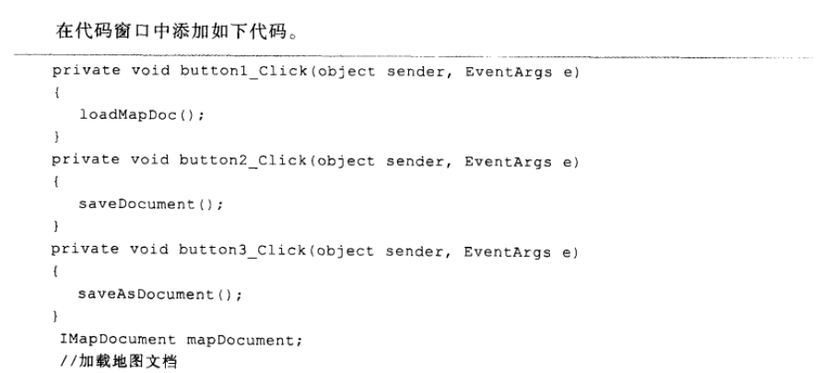

Slide 24
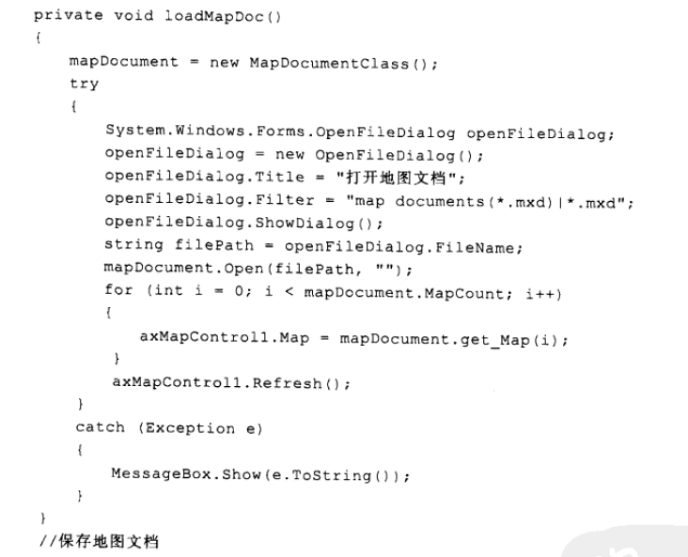

Slide 25
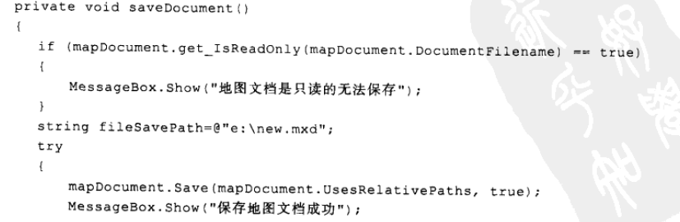
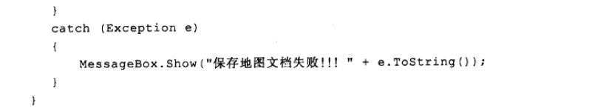

Slide 26
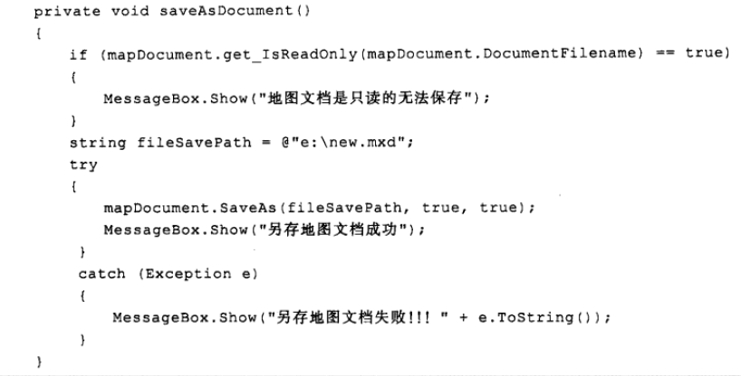

Slide 27
谢谢！！

